Slide 1
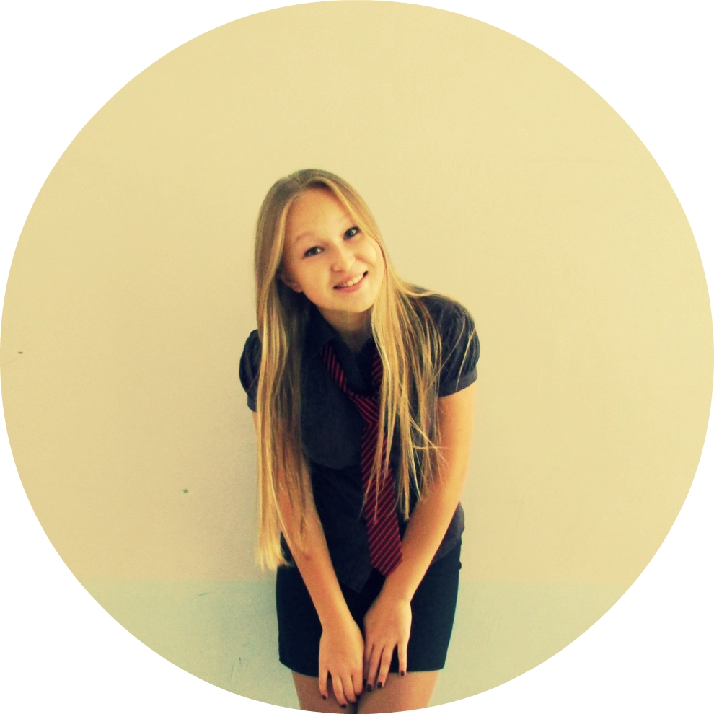
А вот и Я.
Меня зовут Алексеева Рина Демьяновна.
Дата рождения: 16.04.1998 г.

Slide 2
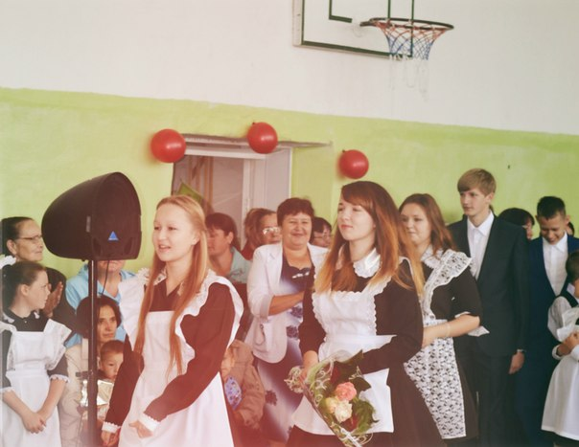
Я учусь в 11 классе МБОУ Красноборской СОШ Агрызского мунципального района РТ

Slide 3
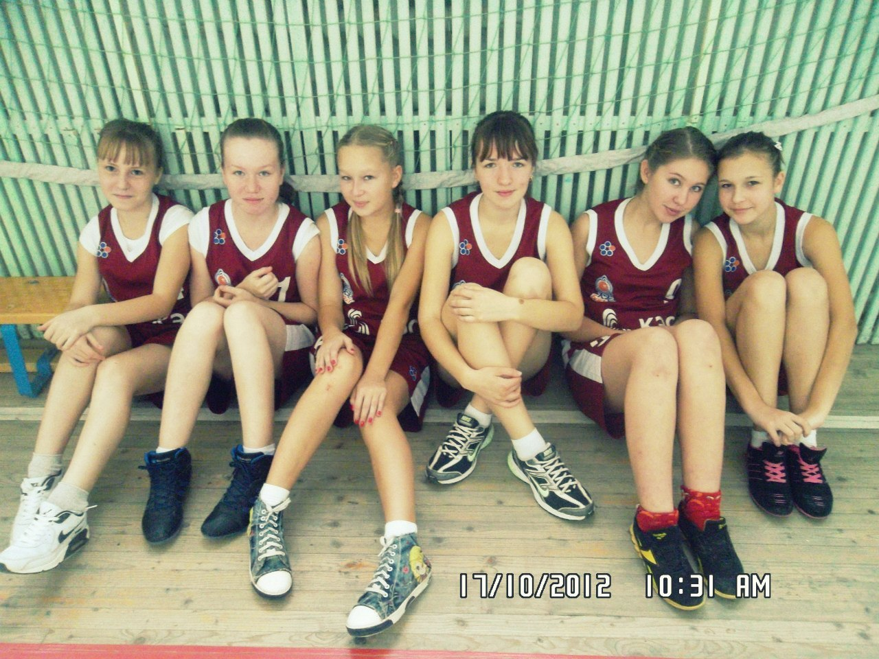
Мое любимое хобби- это баскетбол

Slide 4
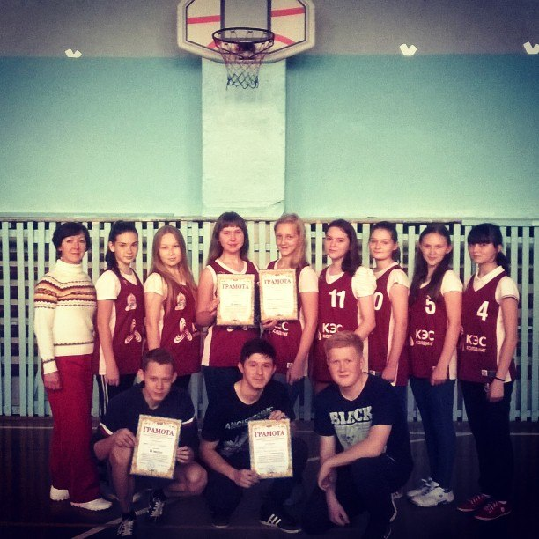

Slide 5
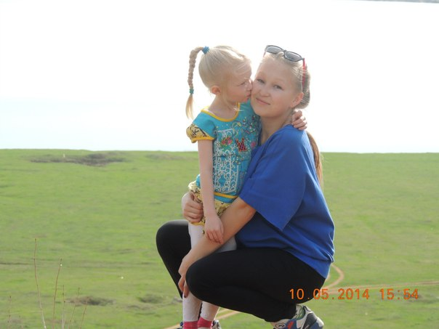
У меня есть младшая сестренка Татьяна

Slide 6
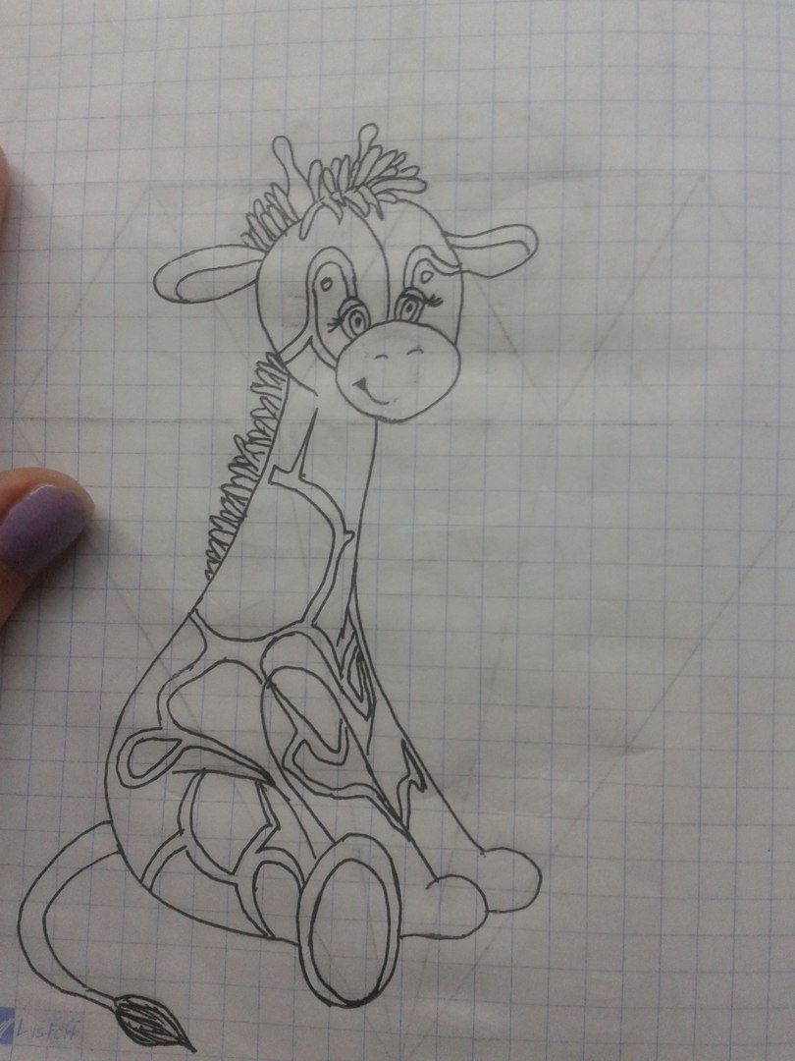
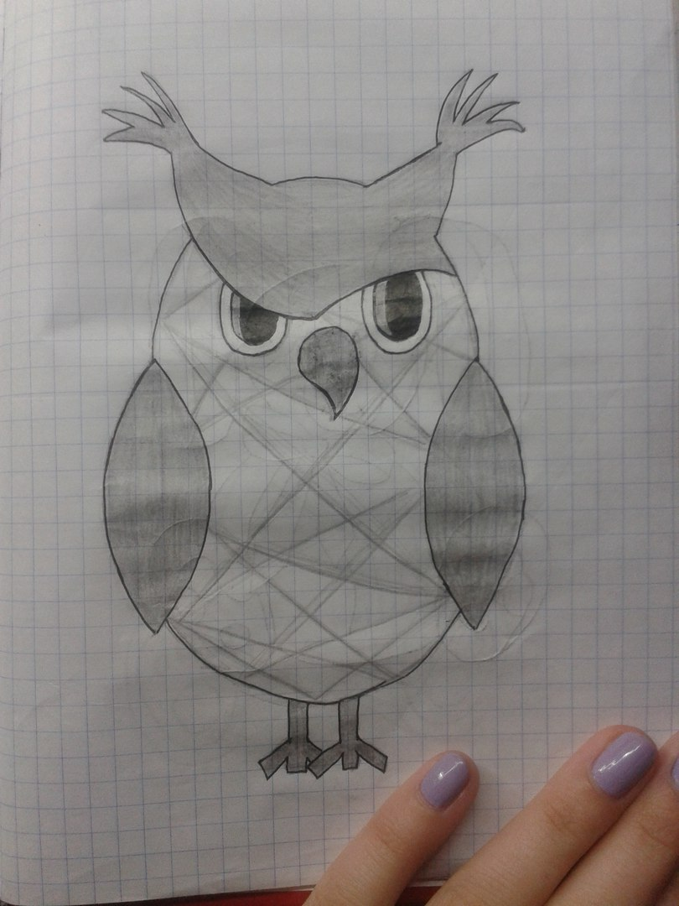
В свободное от учебы время я люблю рисовать:

Slide 7
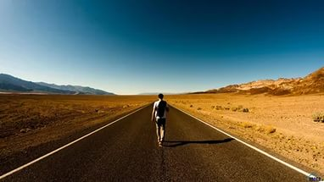
Мечтаю отправится в кругосветное путешествие.

Slide 8
Мои самые главные качества:
1. не вспыльчивая
2. общительная
3. трудолюбивая
4. творческая
5. имею организаторские способности

Slide 9
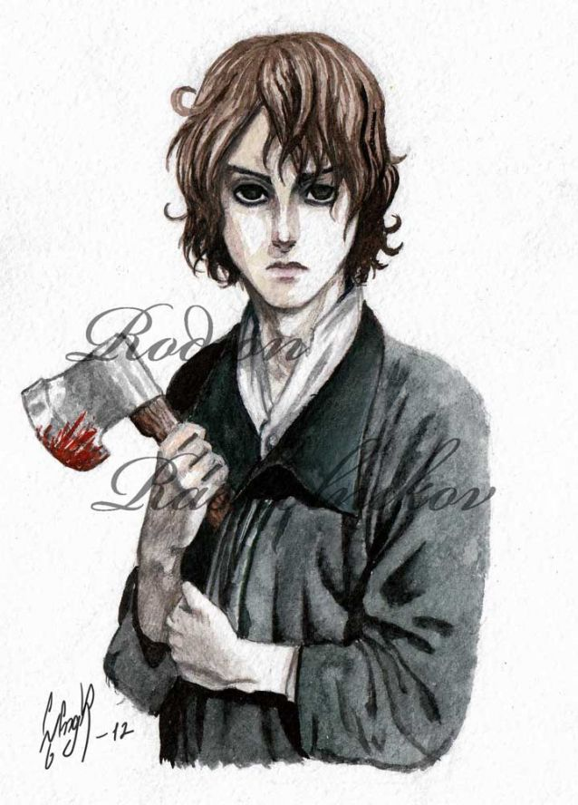
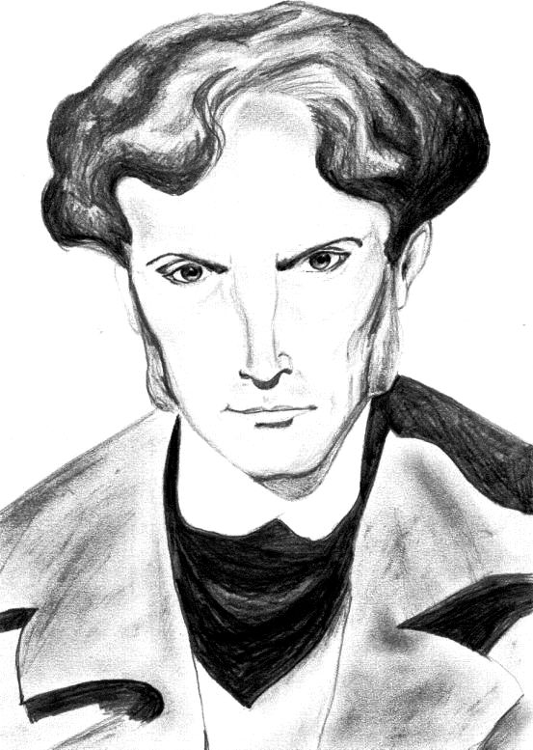
Так же у меня есть любимые герои, из книг:
Решительный и влюбленный Раскольников
Загадочный и интересный Базаров

Slide 10
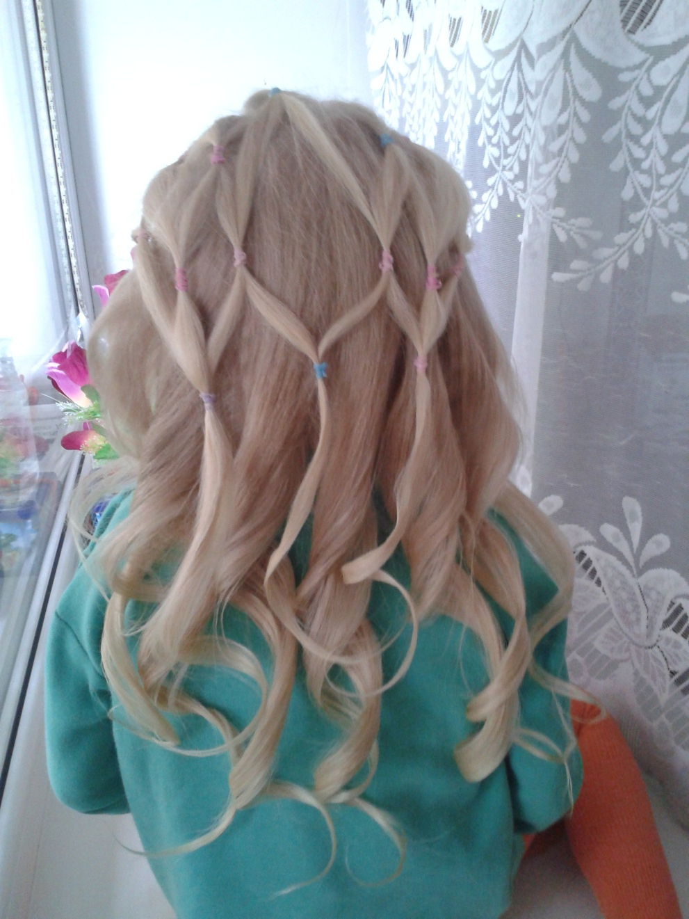
Так же мне очень нравится творить:

Slide 11
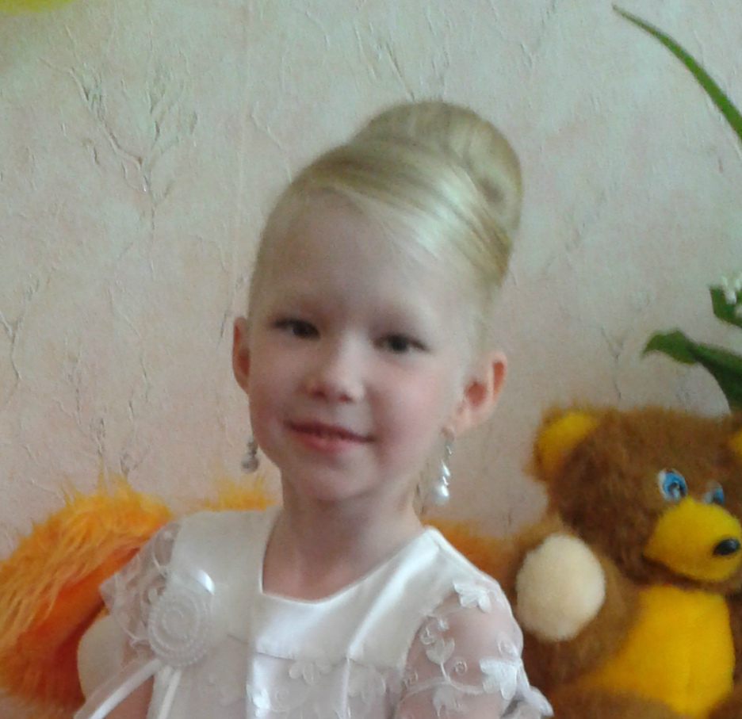

Slide 12
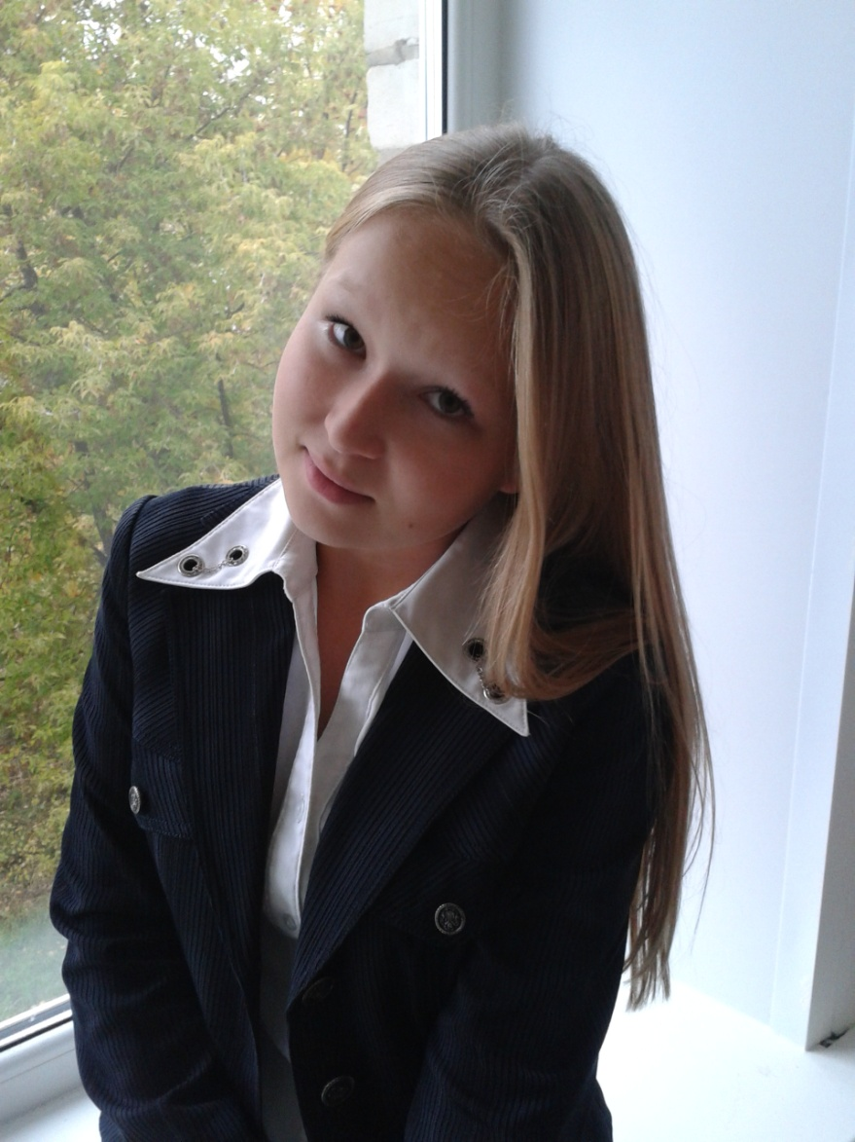
Ну вот, пожалуй, это все чем я хотела бы с вами поделиться.

